Slide 1
Rosa & Alba
Dúplex Villas

Slide 2
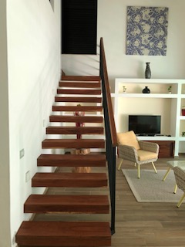
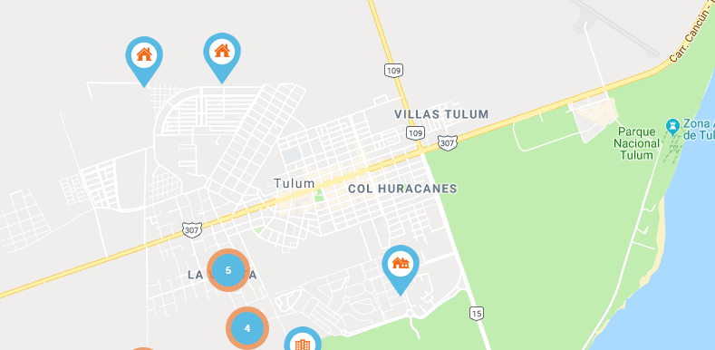
Rosa Alba esta ubicada en el complejo residencial Riviera Maya, con entrada privada, y seguridad 24 horas. son 2 casas similares, cada una con 2 habitaciones y baño, en la planta alta.
Cuenta con un comedor para 6 personas y sala con doble altura, puertas corredizas de cristal para acceso a la terraza con jardín, asador, piscina privada, y una ducha.
Casa Alba & Rosa

Slide 3
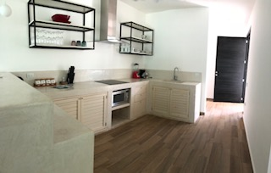
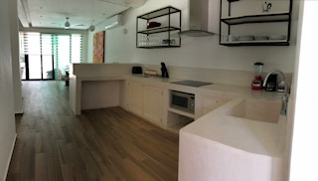
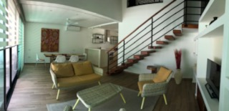
En la planta baja esta un hermoso vestíbulo, la cocina con acabados de cemento pulido, estufa eléctrica de vitrocerámica, además hay una lavabo extra en el cuarto de trabajo y servicio con medio baño.
Además cada propiedad tiene 2 lugares de estacionamiento y los divide un hermoso jardín de plantas locales y tropicales.

Slide 4
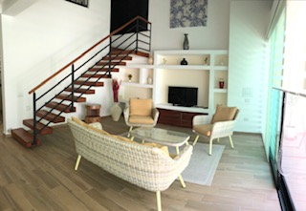
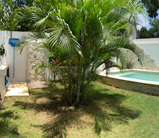
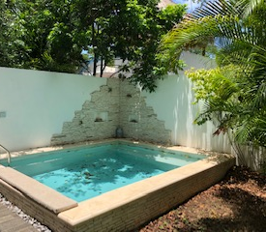
Beneficios:
2 Pisos
Aire Acondicionado
Parrilla
Ventiladores de Techo
Cuarto de Lavado
Estacionamiento Privado
Piscina
Precio: 240,000 USD

Slide 5
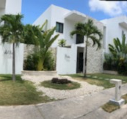
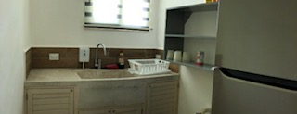
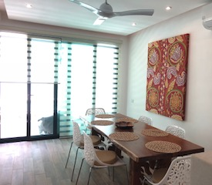
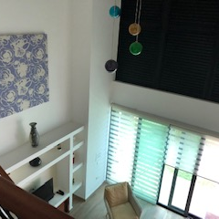
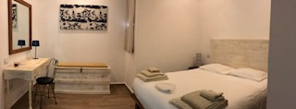

Slide 6
